Slide 1


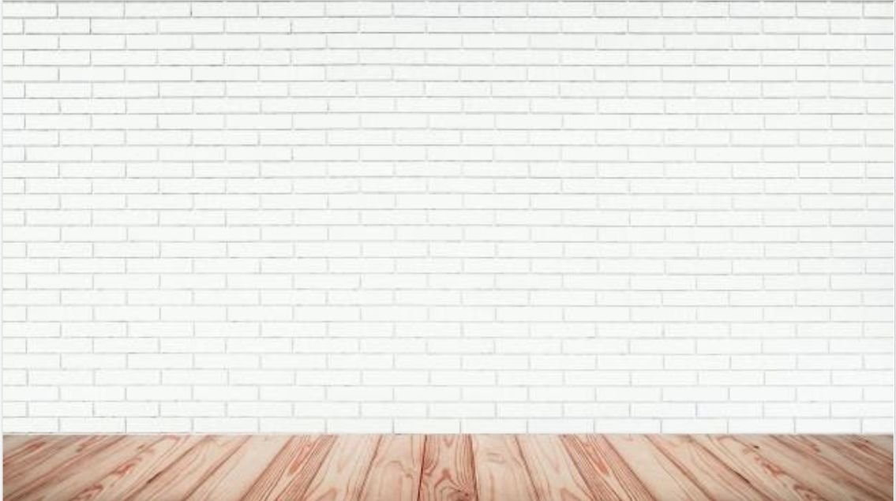

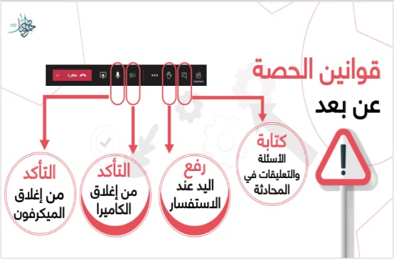



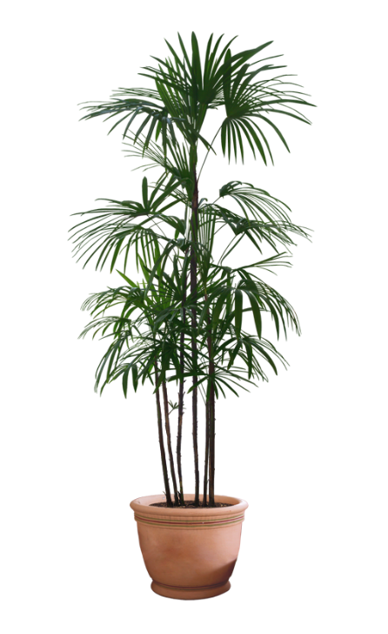
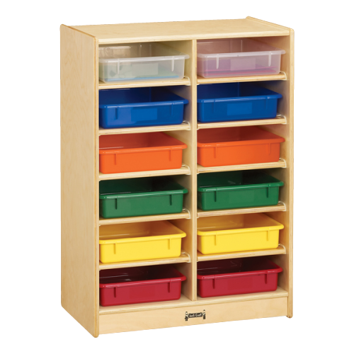
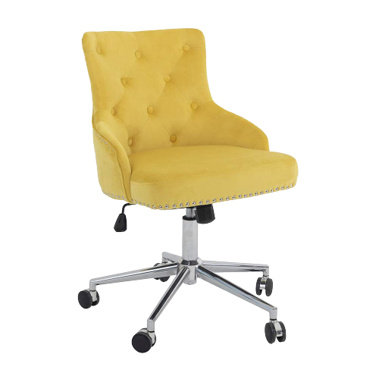

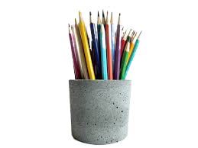

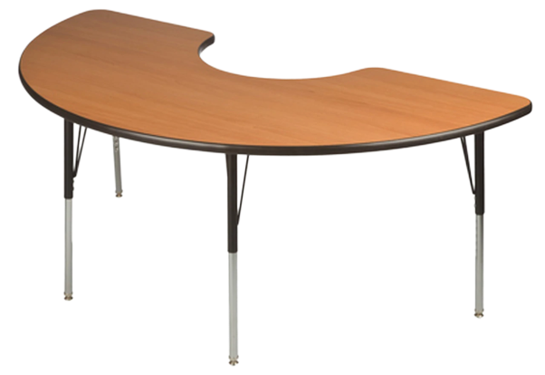
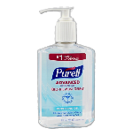
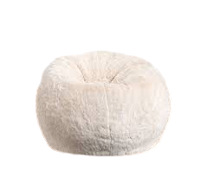

بسم الله الرحمن الرحيم
الإثنين
1442/4/8هـ
الأولى
علوم
اليوم :
التاريخ:
الحصة:
المادة:
قراءة
الصور
الاستراتيجيات
الموضوع :
الاستفادة من موارد الأرض
الحوار
والمناقشة
العصف
الذهني

Slide 2
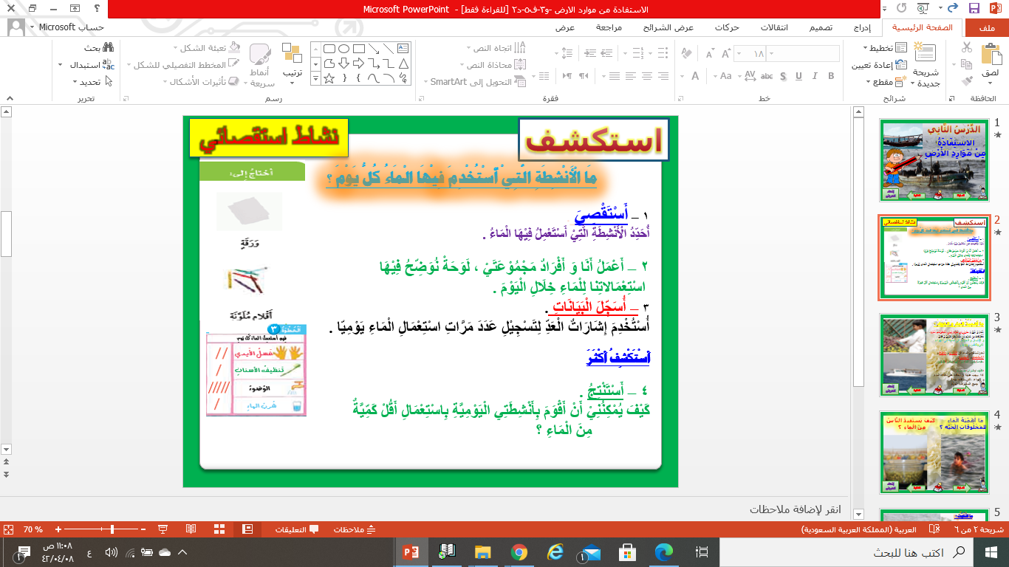

مثال
مراجعة المفردات
مسألة اليوم
التقويم
أتأكد
أستعد
الهدف

Slide 3
مَا أَهَمِّيَّةُ الْمَاءِ وَ الْهَوَاءُ ؟
الْمَاءْ وَ الْهَوَاءُ ضَرُوْرِيَّانِ لْحَيَاةِ جَمِيْعِ الْمَخْلُوْقَاتِ الْحَيَّةِ ،
فَالَنَّبَاتَاتُ فِيْ حَاجَةِ إِلَىَ الْمَاءْ لِكَيْ تَعَيَّشَ وَ تَنْمُوَ ،
وَ الْإِنْسَانَ وَ الْحَيْوَانِ فِيْ حَاجَةِ إِلَىَ الْهَوَاءِ
لِكَيْ يَتَنَفَّسُ وَ يَعِيْشُ
نَحْنُ نَسْتَخْدِمُ الْمَاءِ فِيْ الْشُّرْبِ وَ الْطَبْخْ وَ الاسْتِحْمَامِ وَ الْوُضُوْءُ .
عِنَدَمّا يَكُوْنُ الْمَاءُ وَ الْهَوَاءُ غَيْرُ نَظِيْفَيْنِ فَإِنَّهُمَا يَضُرَّانِ بُصِحَتِنا .
لِذَا ، يَجِبُ عَلَيْنَا أَنْ نُحَافِظَ عَلَىَ نَظَافَةِ الْمَاءِ و الْهَوَاءُ ، لِكَيْ يَسْتَفِيْدَ بِهِمَا
جَمِيْعَ الْمَخْلُوْقَاتِ الْحَيَّةِ .

Slide 4
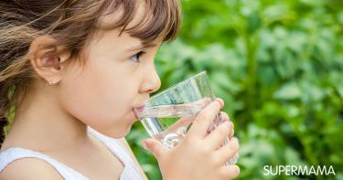

Slide 5
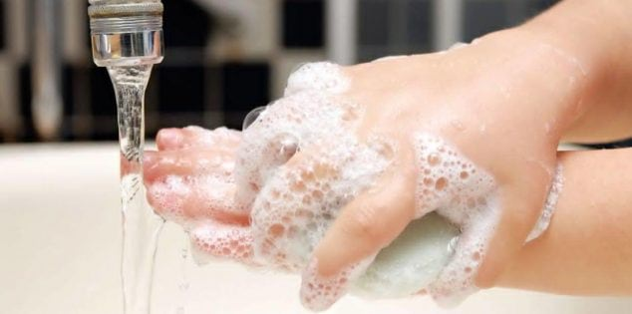

Slide 6
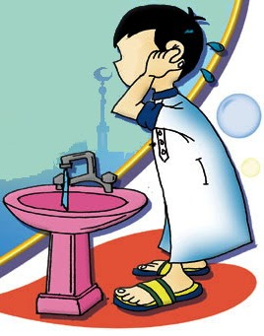

Slide 7
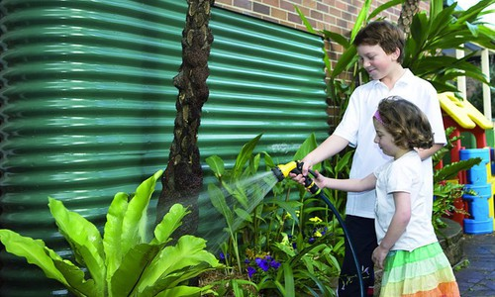

Slide 8
مثال
مراجعة المفردات
مسألة اليوم
التقويم
أتأكد
أستعد
الهدف

Slide 9
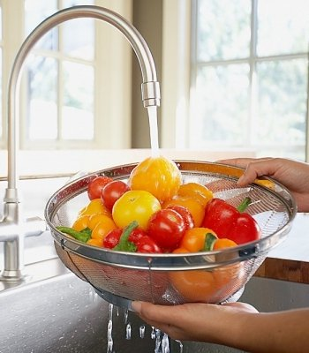

Slide 10
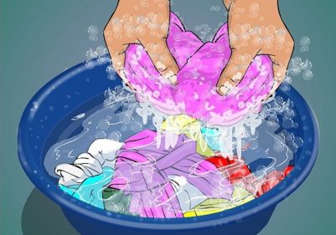

Slide 11
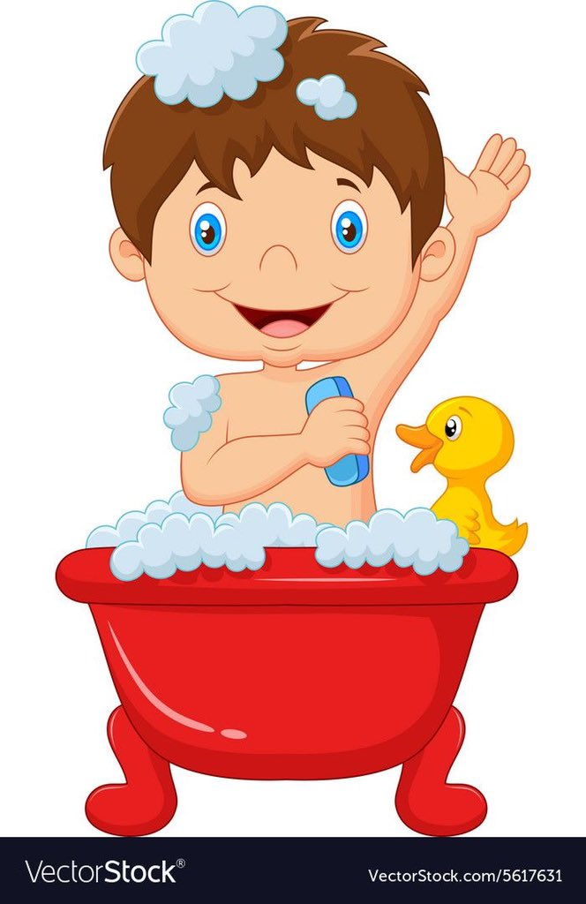

Slide 12


Slide 13
مثال
مراجعة المفردات
مسألة اليوم
التقويم
أتأكد
أستعد
الهدف

Slide 14
مثال
مراجعة المفردات
مسألة اليوم
التقويم
أتأكد
الهدف

Slide 15
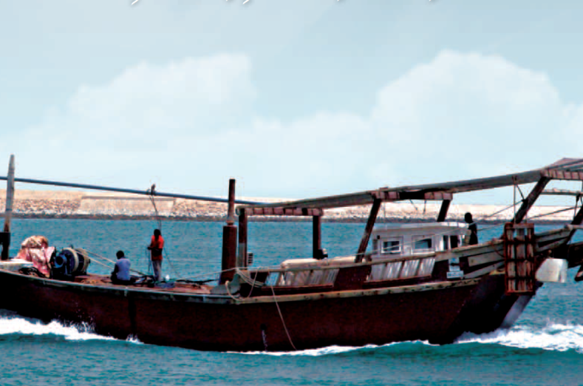
مثال
مراجعة المفردات
مسألة اليوم
التقويم
أتأكد
أستعد
الهدف

Slide 16
مَا الْتَّلَوُّثِ ؟
الْتَّلَوُّثِ : هُوَ وُجُوْدُ أَشْيَاءَ ضَارَّةٍ مِثْلِ النِّفَايَاتِ ، فِيْ الْيَابِسَةِ
أَوْ فِيْ الْمَاءِ أَوْ فِيْ الْهَوَاءِ .
الْتَّلَوُّثِ يُسَبِّبُ الْمَرَضَ لِلْإِنْسَانِ
وَ لِلْمَخْلُوْقَاتِ الْحَيَّةِ الْأُخْرَى .
تُوْجَدَ طُرُقِ عَدِيْدَةٌ لِلْمُحَافَظَةِ عَلَىَ نَظَافَةِ الْأَرْضِ

Slide 17
كَيْفَ يَضُرَّ الْتَّلَوُّثِ بِالْمَخْلُوْقَاتِ الْحَيَّةِ ؟

Slide 18
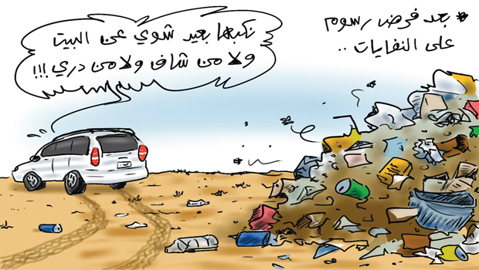
كَيْفَ يَضُرَّ الْتَّلَوُّثِ بِالْمَخْلُوْقَاتِ الْحَيَّةِ ؟

Slide 20
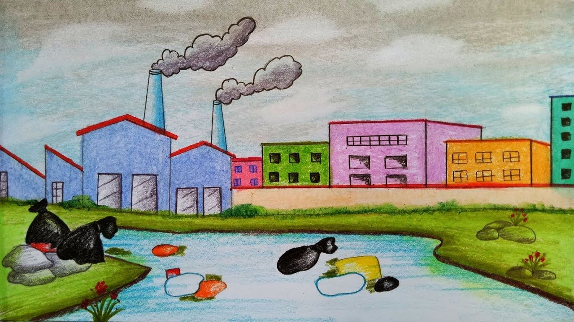

Slide 21
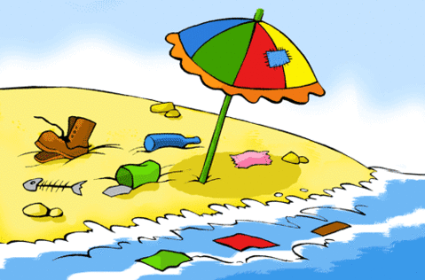

Slide 22
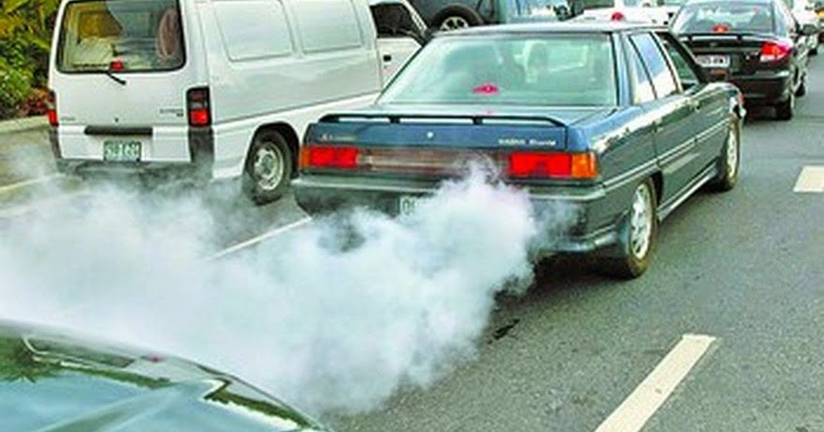

Slide 23
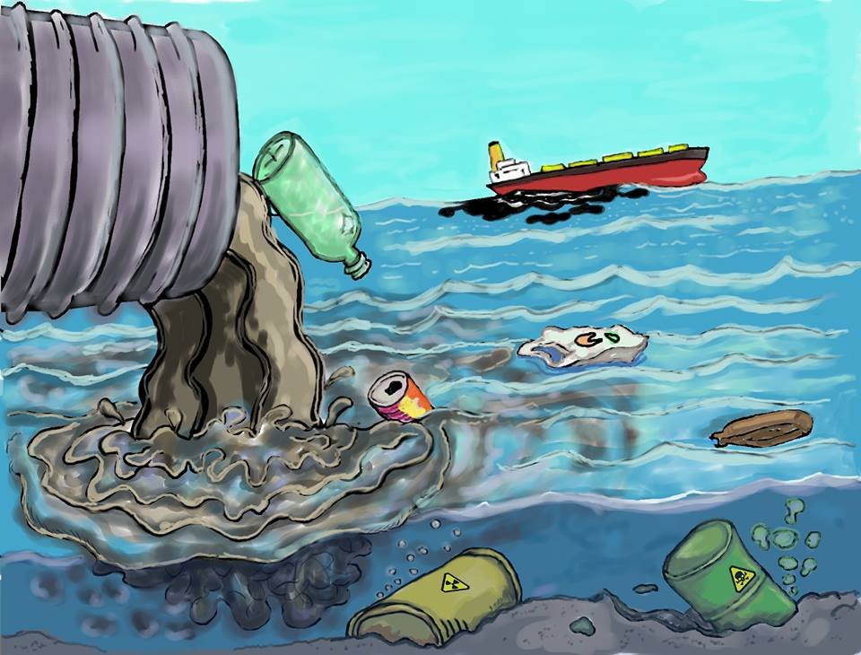

Slide 24

مراجعة المفردات
مسألة اليوم
نهاية الحصة
التقويم
أتأكد
مثال
أستعد
الهدف

